Slide 1

eMARKET
Beskontaktna kupovina

Slide 2

PROBLEM
Gužve u marketima u toku pandemije
Zdravstvena opasnost za građane, posebno stariju populaciju
Nemogućnost starijih ljudi, ljudi sa invaliditetom i ljudi u izolaciji da obave svakodnevnu kupovinu neophodnih proizvoda

Slide 3




RJEŠENJE
Mobilna aplikacija, uvijek dostupna na Vaš zahtjev
Beskontaktna narudžba i dostava
Prilagođeno i namijenjeno starijim osobama

Slide 4


Slide 5

KONKURENCIJA
 | Smart Market | Korpa.ba | Donesi.ba
Naručivanje i dostava | 🗸 | 🗸 | 🗸
Loyalty program | 🗸 | x | x
Mogućnost plaćanja uz mjesečne račune | 🗸 | x | x
Prilagođeno starijim osobama | 🗸 | x | x

Slide 6






BUSINESS MODEL
Reklamiranje
Zapošljavanje
Sponzorstva
Plaćena dostava

Slide 7

UTJECAJ
Povećanje broja zaposlenih
Smanjeno izlaganje gužvama i
širenju virusa
Pomoć pri kupovini onima koji nisu u
mogućnosti da obave istu
Brža kupovina

Slide 8


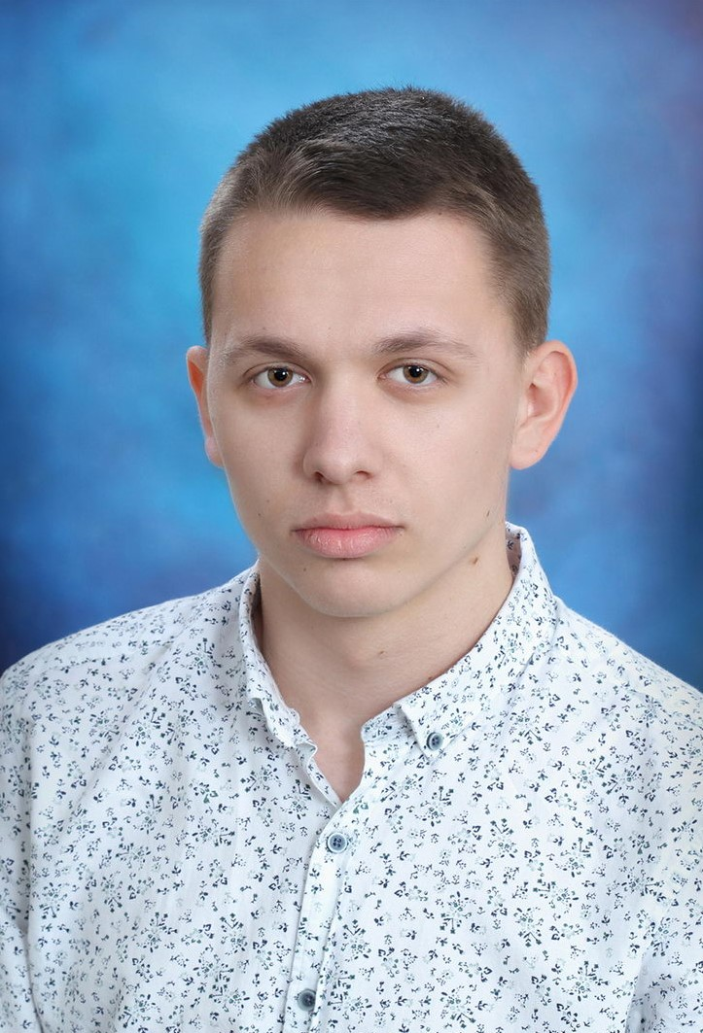
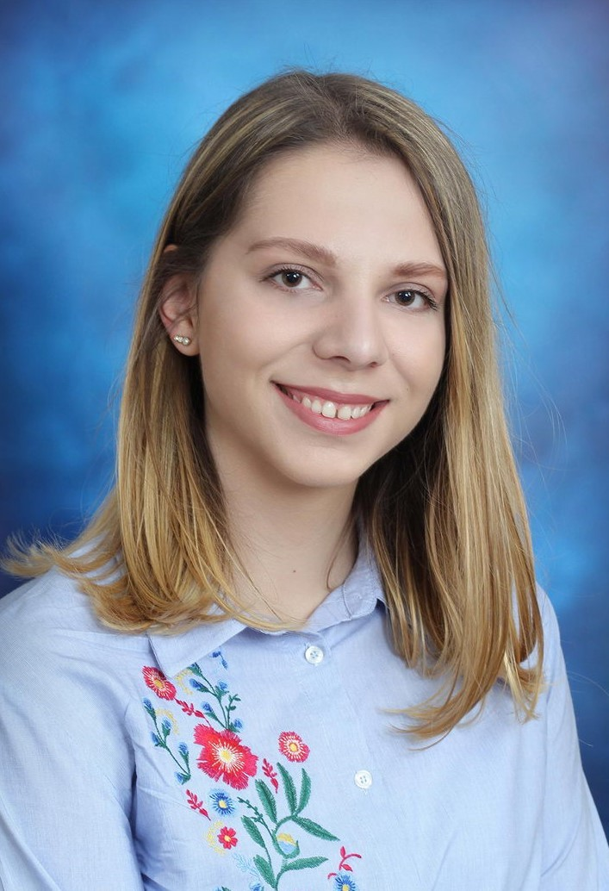

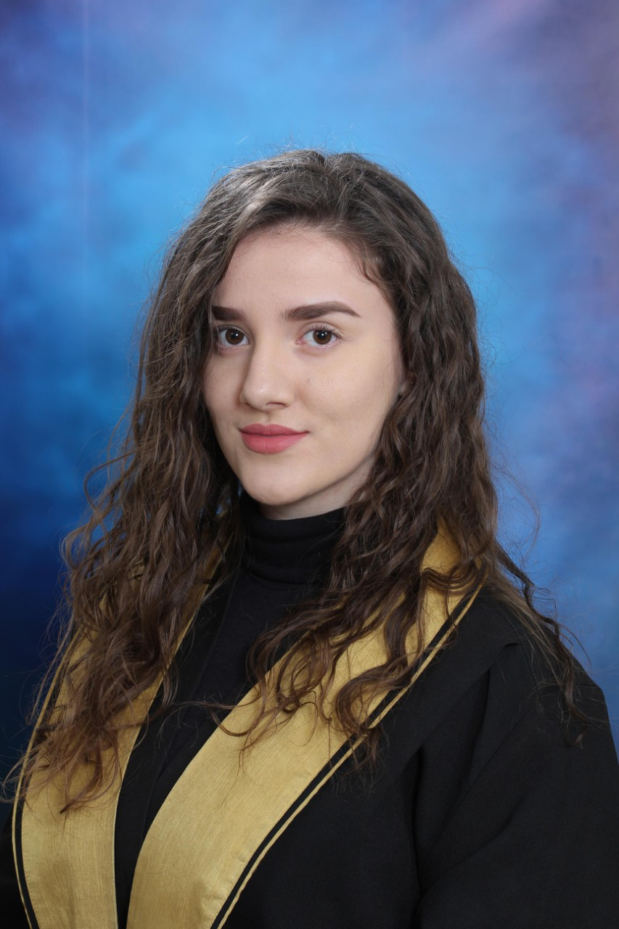
ZEHIGHLY
Image
Image
Image
Image
Emir Baručija
Jana Jerkić
Kenan Genjac
Emina Skopljak
Notes:
Napraviti strukturu kruznu kao na marketing prez

Slide 9

HVALA NA PAŽNJI

